Slide 1
Интерактивная игра «Найди отличия»
Составитель: Киселёва Т.А., педагог-психолог

Slide 2
Цель:
Развитие зрительного восприятия и внимания;
Развитие устойчивости, сосредоточенности и переключения внимания;
Развитие операции сравнения;
Развитие познавательного интереса;
Развитие речи.
Возрастная категория: 5-6 лет
Инструкция: посмотри внимательно на картинки и скажи, чем они отличаются.

Slide 3
Найди 4 отличия

Slide 4
Отлично!

Slide 6
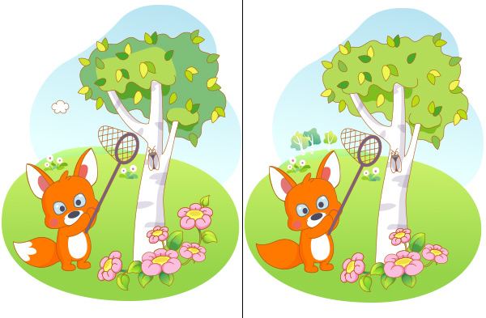
Найди 5 отличий

Slide 7
Хорошо!

Slide 9
Найди 5 отличий

Slide 10
Верно!

Slide 12
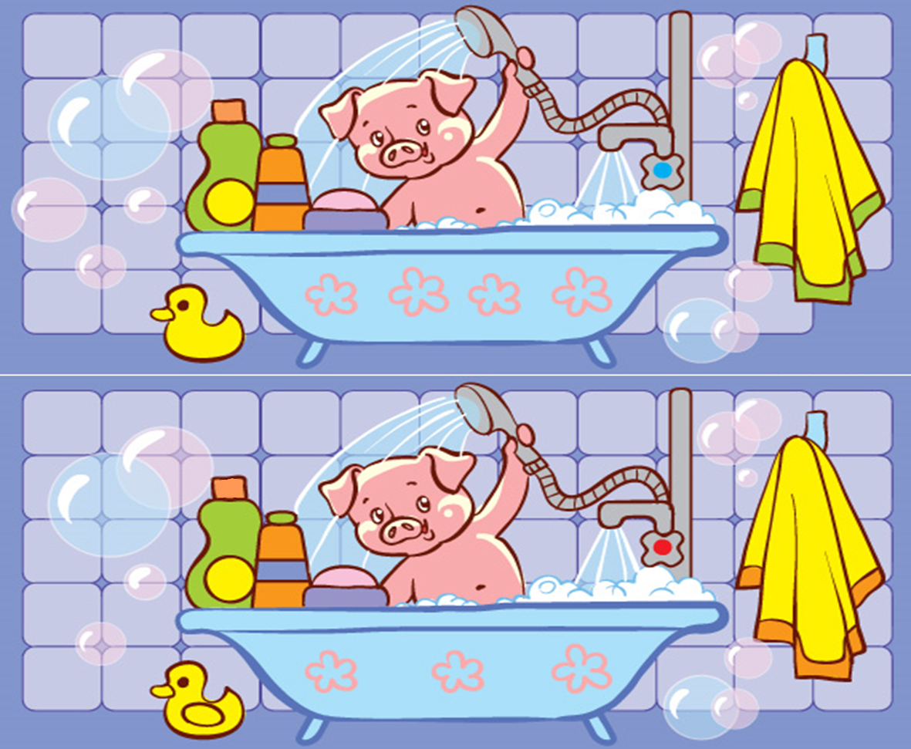
Найди 6 отличий

Slide 13
Отлично!

Slide 15
Найди 7 отличий

Slide 16
Хорошо!

Slide 18
Найди 7 отличий

Slide 19
Верно!

Slide 21
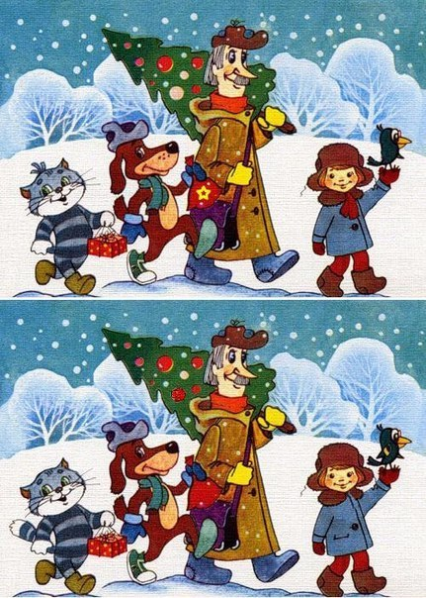
Найди 8 отличий

Slide 22
Отлично!

Slide 24
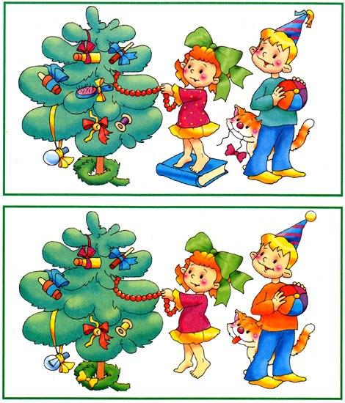
Найди 9 отличий

Slide 25
Хорошо!

Slide 27
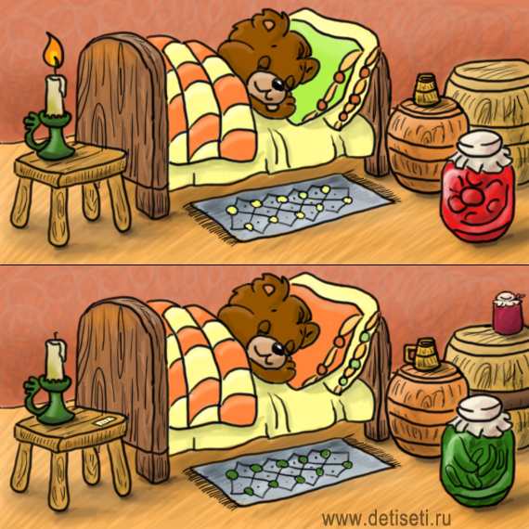
Найди 10 отличий

Slide 28
Верно!

Slide 30
Найди 10 отличий

Slide 31
Отлично!

Slide 33
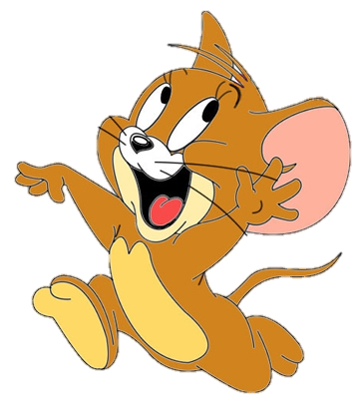
Замечательно!

